Slide 1

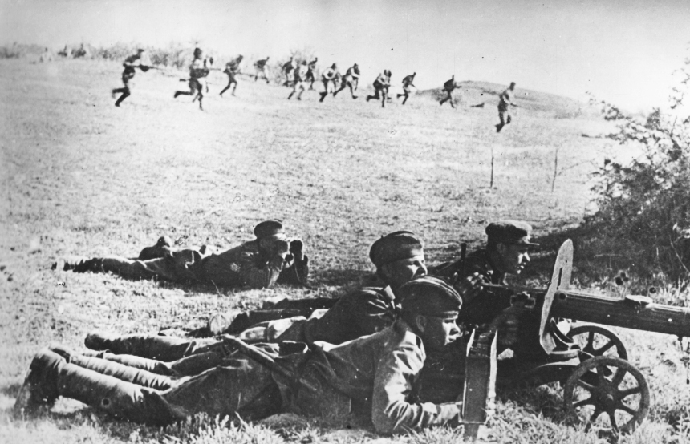
За Родину, за честь и свободу! 80-ая годовщина освобождения Славянского района от немецко-фашистских захватчиков

Slide 2
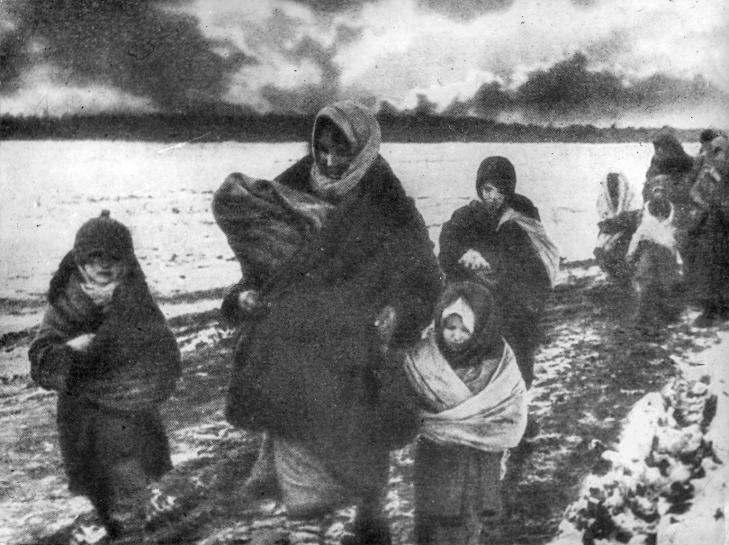
Славянский район и станицу славянскую немцы начали бомбить 8 августа 1942 года.При отступлении через железнодорожную станцию советские части вынуждены были взрывать жизненно важные объекты.
Война сорвала людей с обжитых мест

Slide 3
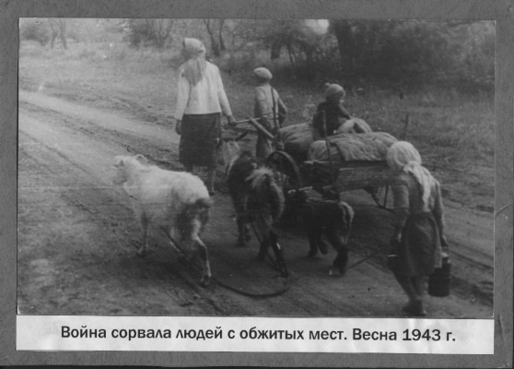
На оккупированных территориях захватчики вели себя нагло и бесцеремонно. Славянцы столкнулись со всеми ужасами фашизма: захватом заложников, расстрелом мирного населения, грабежами и насилием.

Slide 4
В домах местных жителей после захвата станицы Славянской был расквартирован румынский корпус. На второй день в районе улицы Стаханова убили румынского офицера, после этого захватчики взяли в заложники несколько сот человек. В основном это были пожилые мужчины и подростки. Их сутки держали в подвале Южной школы, а потом, выстроив в шеренгу, фашисты вывели из строя каждого пятого, и 13 августа за станицей расстреляли 53 наших земляка. Сегодня останки погибших покоятся в братской могиле.

Slide 5
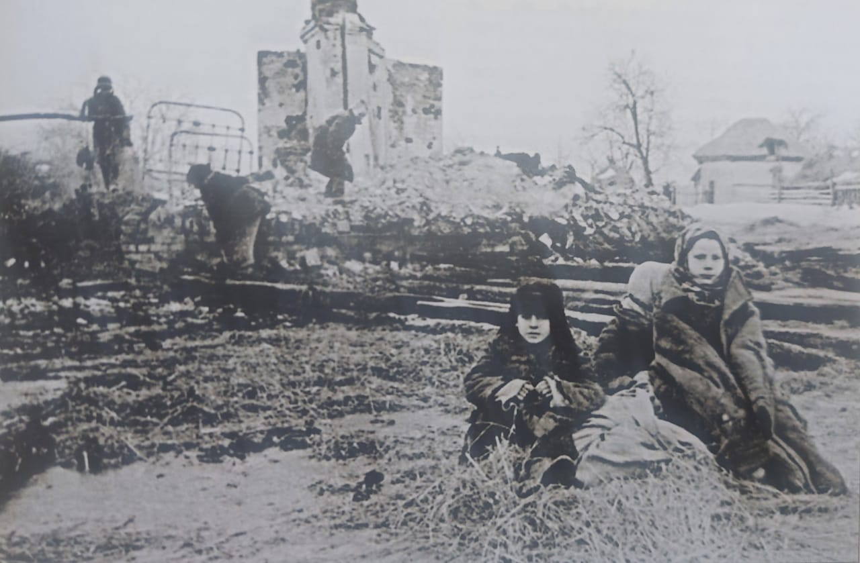
Труд женщин и подростков немецко-фашистские захватчики использовали для расчистки и ремонта дорог. Особенно тяжелой была морозная зима 1942-1943 года. Изможденные, голодные люди кирками сбивали ледяные глыбы дорожной грязи, на руках переносили их и сбрасывали в колеи и выбоины. Вручную разравнивали многие километры разбитых военной техникой дорог. Но машины все равно застревали, и их приходилось толкать. Под вооруженной охраной станичники носили бревна для строительства блиндажей, разбирали кирпичные здания и укладывали кирпич на дорогу.

Slide 6
15 марта 1943 года штабом 37-й армии был разработан план Славянской наступательной операции, согласно которому 295-й стрелковой дивизии предстояло вести бой за станицу Славянскую передовыми и разведывательными отрядами, а 20 марта задача дивизии была уточнена: теперь она должна была форсировать реку всеми своими силами и овладеть станицей ударом с севера.

Slide 7
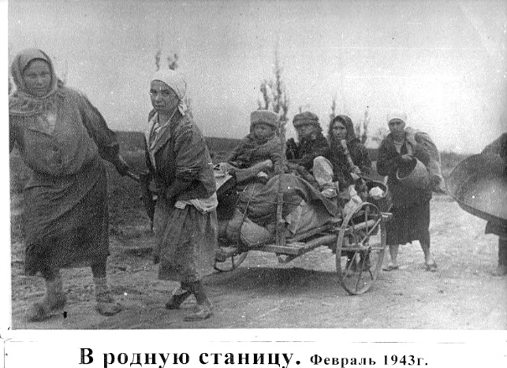
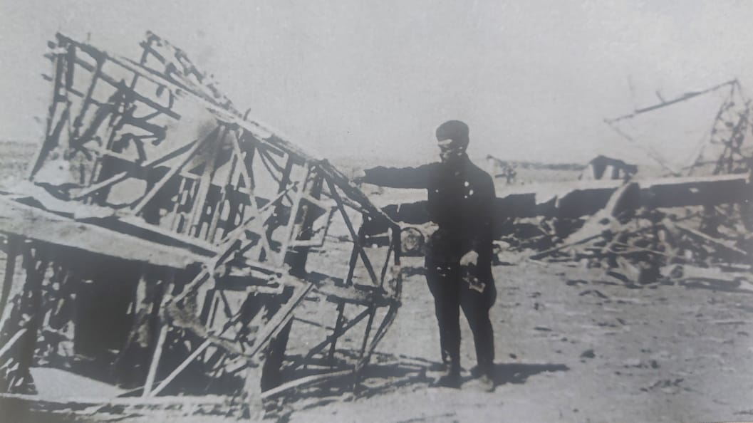
В ночь на 23 марта 1943 года оккупанты, обосновавшиеся в станице, оказались в ситуации, когда их могли быстро взять в окружение. К тому моменту уже была освобождена северо-западная часть района и юго-западные подступы к Славянской. Поэтому в ночь на 23 марта немцы, оставив прикрытия на Кубани и реке Протоке, основными силами начали отступление.
В родную станицу, 1943 год.
Сбитый немецкий транспортный самолет, перевозивший солдат, на аэродроме станицы Славянской, 1943 год.

Slide 8
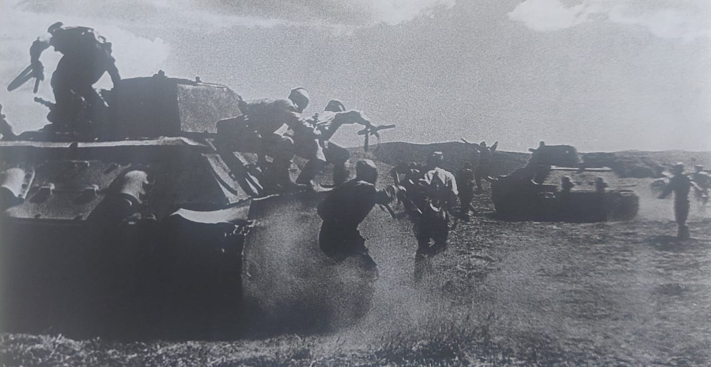
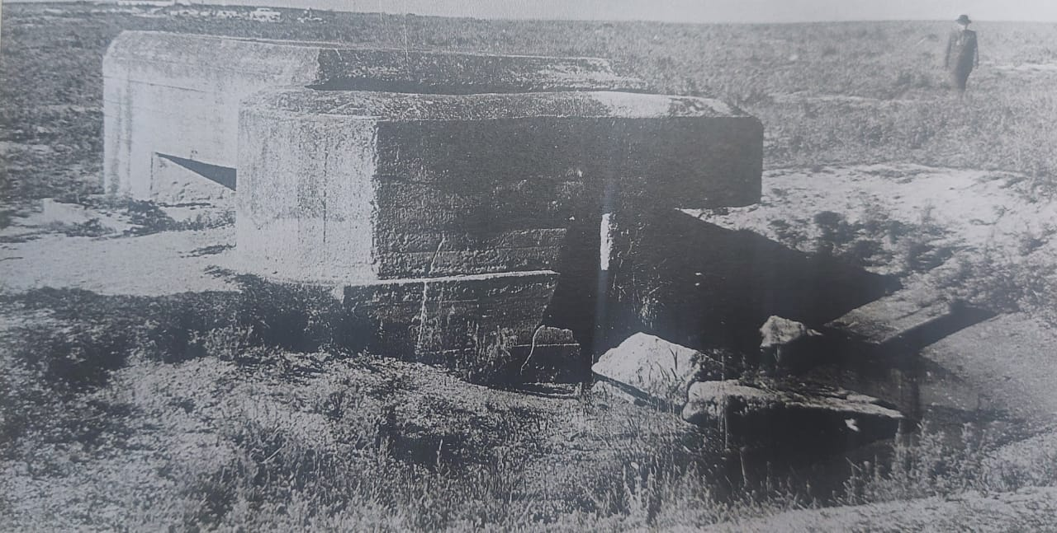
Враг не желал сдаваться без боя, проявлял отчаянное сопротивление, что вполне объяснимо, ведь это был их последний оборонительный рубеж перед «Голубой линией».
Огневая точка гитлеровских войск, разгромленная советскими артиллеристами на «Голубой линии» в Славянском районе

Slide 9
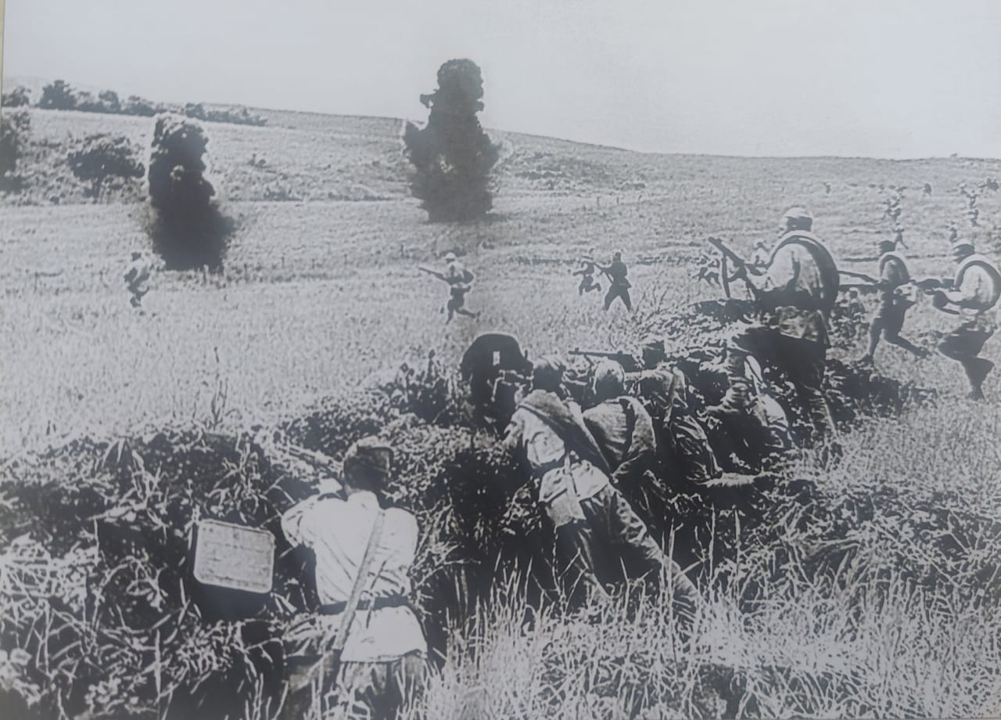
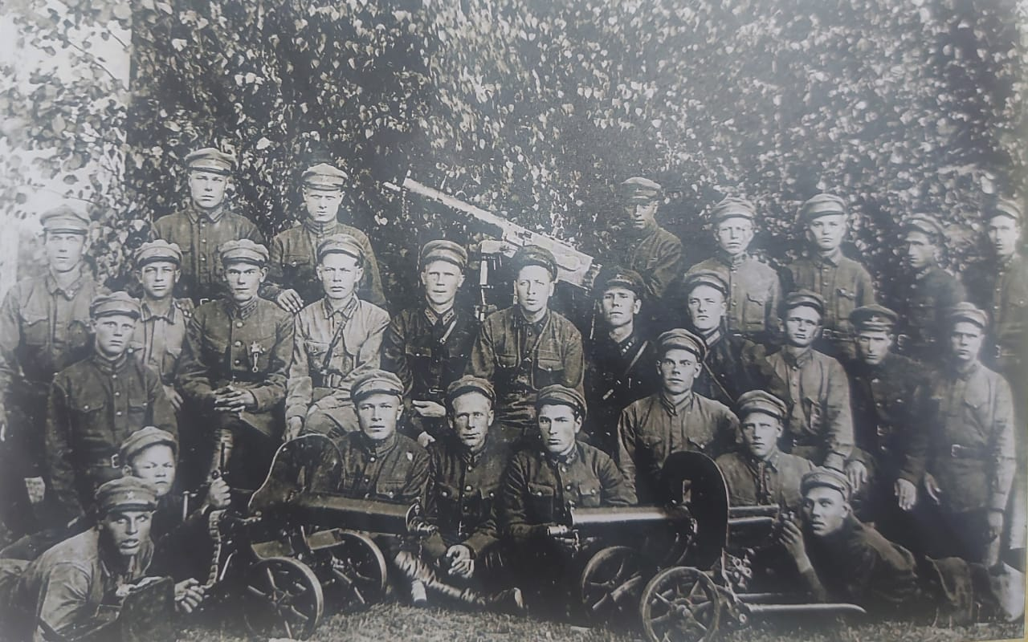
На рассвете, сломив сопротивление отрядов прикрытия, в станицу ворвались советские войска. А уже в 9 часов утра бойцы 295-й и 389-й стрелковых дивизий прошли по улицам освобожденной станицы Славянской. 31 марта была освобождена станица Анастасиевская, а в первых числах апреля, освободив хутора Ханьков, Прикубанский и Коржевский, советские войска подошли к реке Курка. Дальше их ждали бои на «голубой линии».
Бойцы 389-й стрелковой дивизии

Slide 10
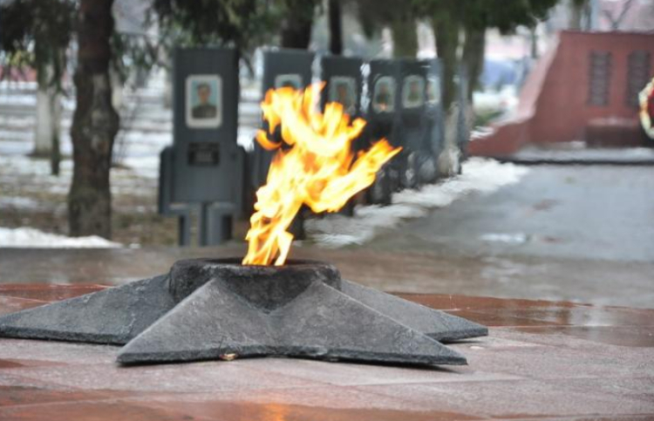
Специальной комиссией было установлено, что от рук немецко-фашистских захватчиков в станице Славянской погибло 550 мирных граждан и расстреляно 435 советских военнопленных. в славянской земле навечно остались лежать более 20 тысяч воинов-освободителей нашего района.

Slide 11
Используемые архивные документы архивного отдела управления делами администрации муниципального образования Славянский район
1. Ф. Р-127, ОП. 1, д.16,17,18, 19, 20.
2. Опись фотодокументов д. 282, 283, 284, 285.
3. Справочно-информационный фонд (СИФ):
Андрияш Н.А., Заболотный Н.Л. Славянск-на-Кубани и Славянский район. Страницы истории. - Краснодар: Советская Кубань, 1995 г. – 176 с.
Решмет Д.А. Славянский район: история и современность. – Краснодар: диапазон-в, 2017. – 544 с.

